Slide 1

アバターロボットを使用し 遠隔交流を支援するインターフェース開発
京都大学工学部情報学科 計算機科学コース 神田研究室
B4 武田 晃知

Slide 2
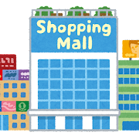

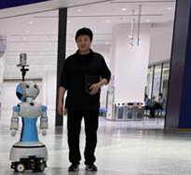
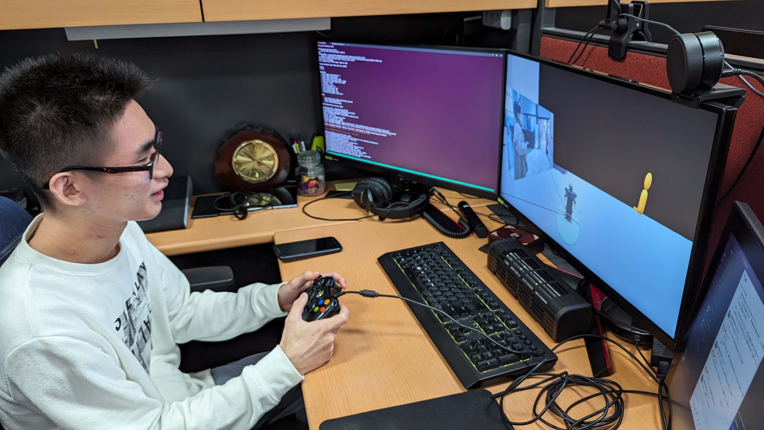
アバターロボット
アバターロボット
人間が遠隔地から操縦することができ、
自分の分身のように扱えるロボット
利用例
遠隔の人たちとの会話
危険場所での作業
Notes:
前提として、
アバターロボットは現在は実用化に向けて取り組んでいるところ 空港でトライアルを行ったり、一部実際に使われているところもあるが浸透はしていない

Slide 3
実現目標
アバターロボットを使って
遠隔地の人(パートナー)と一緒に歩き
自然なインタラクションを行う
問題点
操作インターフェースを工夫し解決
Notes:
本研究ではこのアバターロボットを使って、、、を最終的な目標としています が、
アバターロボットの 操作者が遠くにいるパートナーと一緒に歩いているという感覚を得ることができるようにすることを実現目標

Slide 4
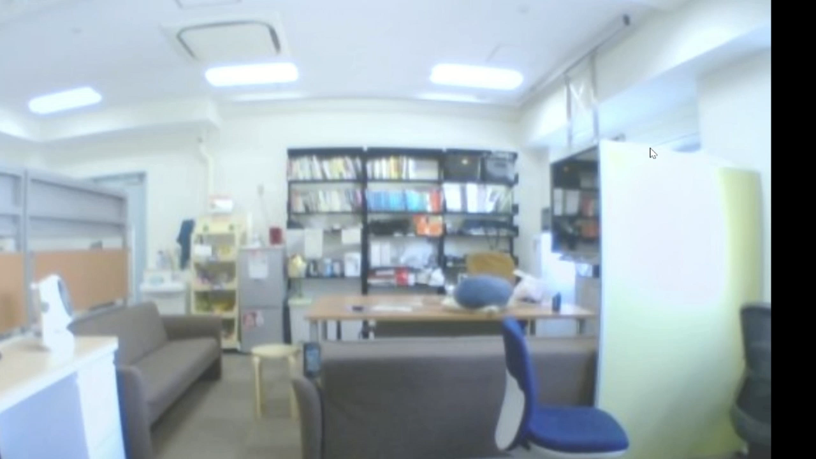
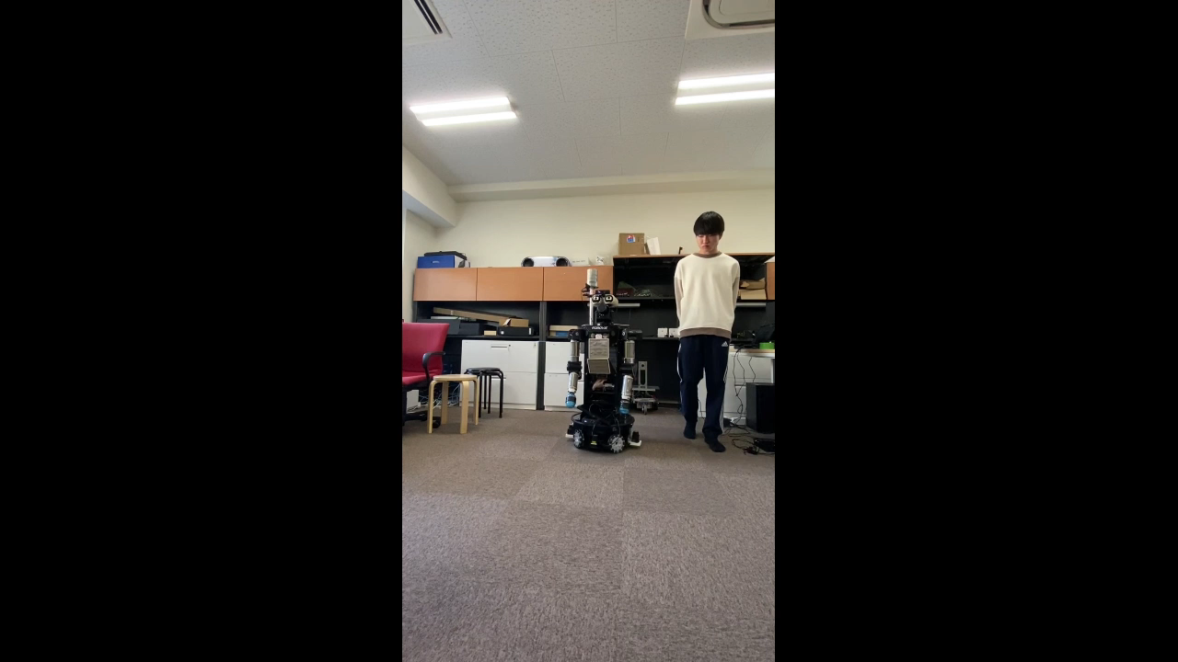
問題点
状況：移動してる時パートナー(ロボットの隣の人)を見失った
失敗映像
パートナー
一般的な操作画面
実際の様子
パートナーの場所がわからない
存在がわからず不安を感じる
Notes:
先ほど様々な問題点があるといったが、その一つとして現状の操作画面ではロボットがパートナーを探し回って不自然な動きをしてしまうことが挙げられます。
実際にアバターロボットを使って一緒に歩く際に探し回ってしまう映像を見てもらいたいと思います。
(映像見せながら状況の説明）探すためにぐるぐる回り不自然な動きをしているのが分かると思います。
このような不自然な動きがあっては自然なインタラクションを行うのが難しいと考えられます。
このような動きの原因は現状の操作画面ではパートナーの場所が分からないことにあります。
また本当にいるのかわからず不安を感じてしまうという問題もあります
そこで本研究ではこういった問題点をまず初めに解決しようとしました

Slide 5
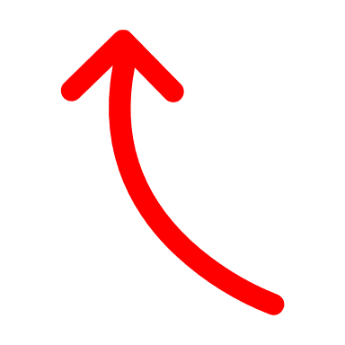





開発方法
iterative design
要件
問題点の分析・デザイン
計画
実装(プロトタイプ)
初期計画
開発
評価
テスト
製品
Design Iteration Brings Powerful Results. So, Do It Again Designer! | IxDF (interaction-design.org)
Notes:
イテラティブデザインはプロトタイプを繰り返し作りながらユーザーの意見をとりいれ改良し完成度を高めていく方法
(反復型開発はプログラムの全体像見えててだんだん作っていく、これは全体像をどう設計するかというもの）
評価で数人の意見聞いたとあるがどういう指標で何％みたいな結果が出たのか聞かれたとき
本研究ではiterative designと呼ばれる開発方法にのっとており、この開発方法はユーザーの意見によって繰り返し開発し完成度を高めるていくもので、定量的評価は行っていない。また評価も最終評価ではない

Slide 6
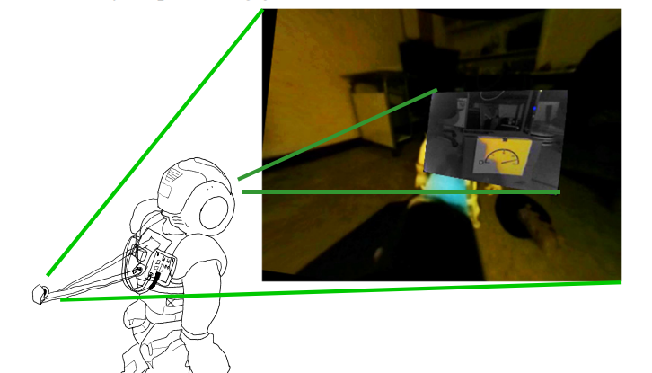
関連研究
広い視野の映像と
鮮明な狭い視野の映像の重ね合わせ
↓
パフォーマンスが向上
Seo, Stela H., et al. "Monocle: interactive detail-in-context using two pan-and-tilt cameras to improve teleoperation effectiveness.“
2017 26th IEEE international symposium on robot and human interactive communication (RO-MAN). IEEE, 2017.
Notes:
ロボットが人と関わり合いながら移動する際のインターフェースではない
本研究では人と一緒に移動する場面に着目
自動操作では操作者の意図を完全に汲み取ることは不可能であり，操作者がやりたい ことができない
移動しながらゲージを見つける ぶつかるなどの事故が減る

Slide 7
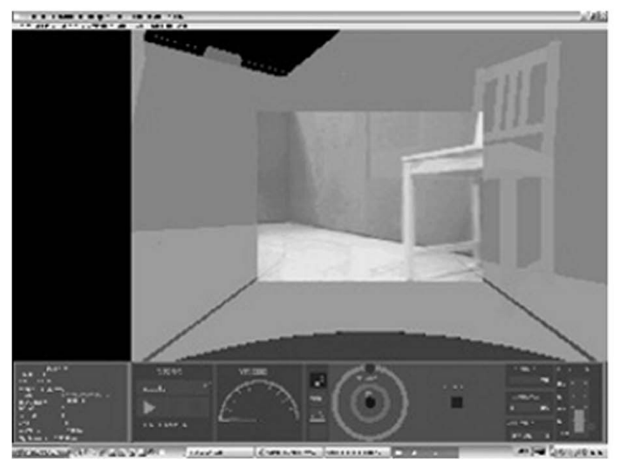
関連研究２
マップとビデオ映像の重ね合わせ
↓
パフォーマンス向上
Labonte, Daniel, Patrick Boissy, and François Michaud. "Comparative analysis of 3-D robot teleoperation interfaces with novice users.“
IEEE Transactions on Systems, Man, and Cybernetics, Part B (Cybernetics) 40.5 (2010): 1331-1342.
Notes:
新規性を話す
～向上したというものです
これらの関連研究は参考にしたものの、人と一緒に移動するような研究ではないので本研究では人と一緒に移動する際のインターフェースの研究を行いました
ロボッ トが人と関わり合いながら移動する際のインターフェースではない
本研究では人と一緒に移動する場面に着目
自動操作では操作者の意図を完全に汲み取ることは不可能であり，操作者がやりたい ことができない
決められたルートをどれだけ速く移動できるか

Slide 8
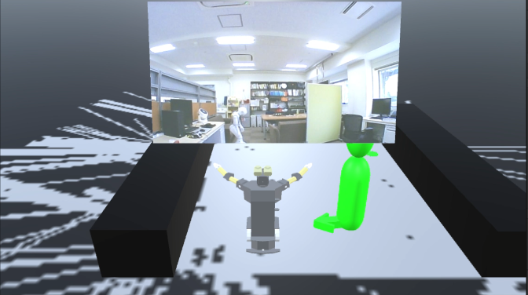
プロトタイプ1
問題点１
場所・存在の不安感
3Dマップ → 周辺情報の表示
人型のマーク → 人の情報の表示
Notes:
人のいる位置に

Slide 9
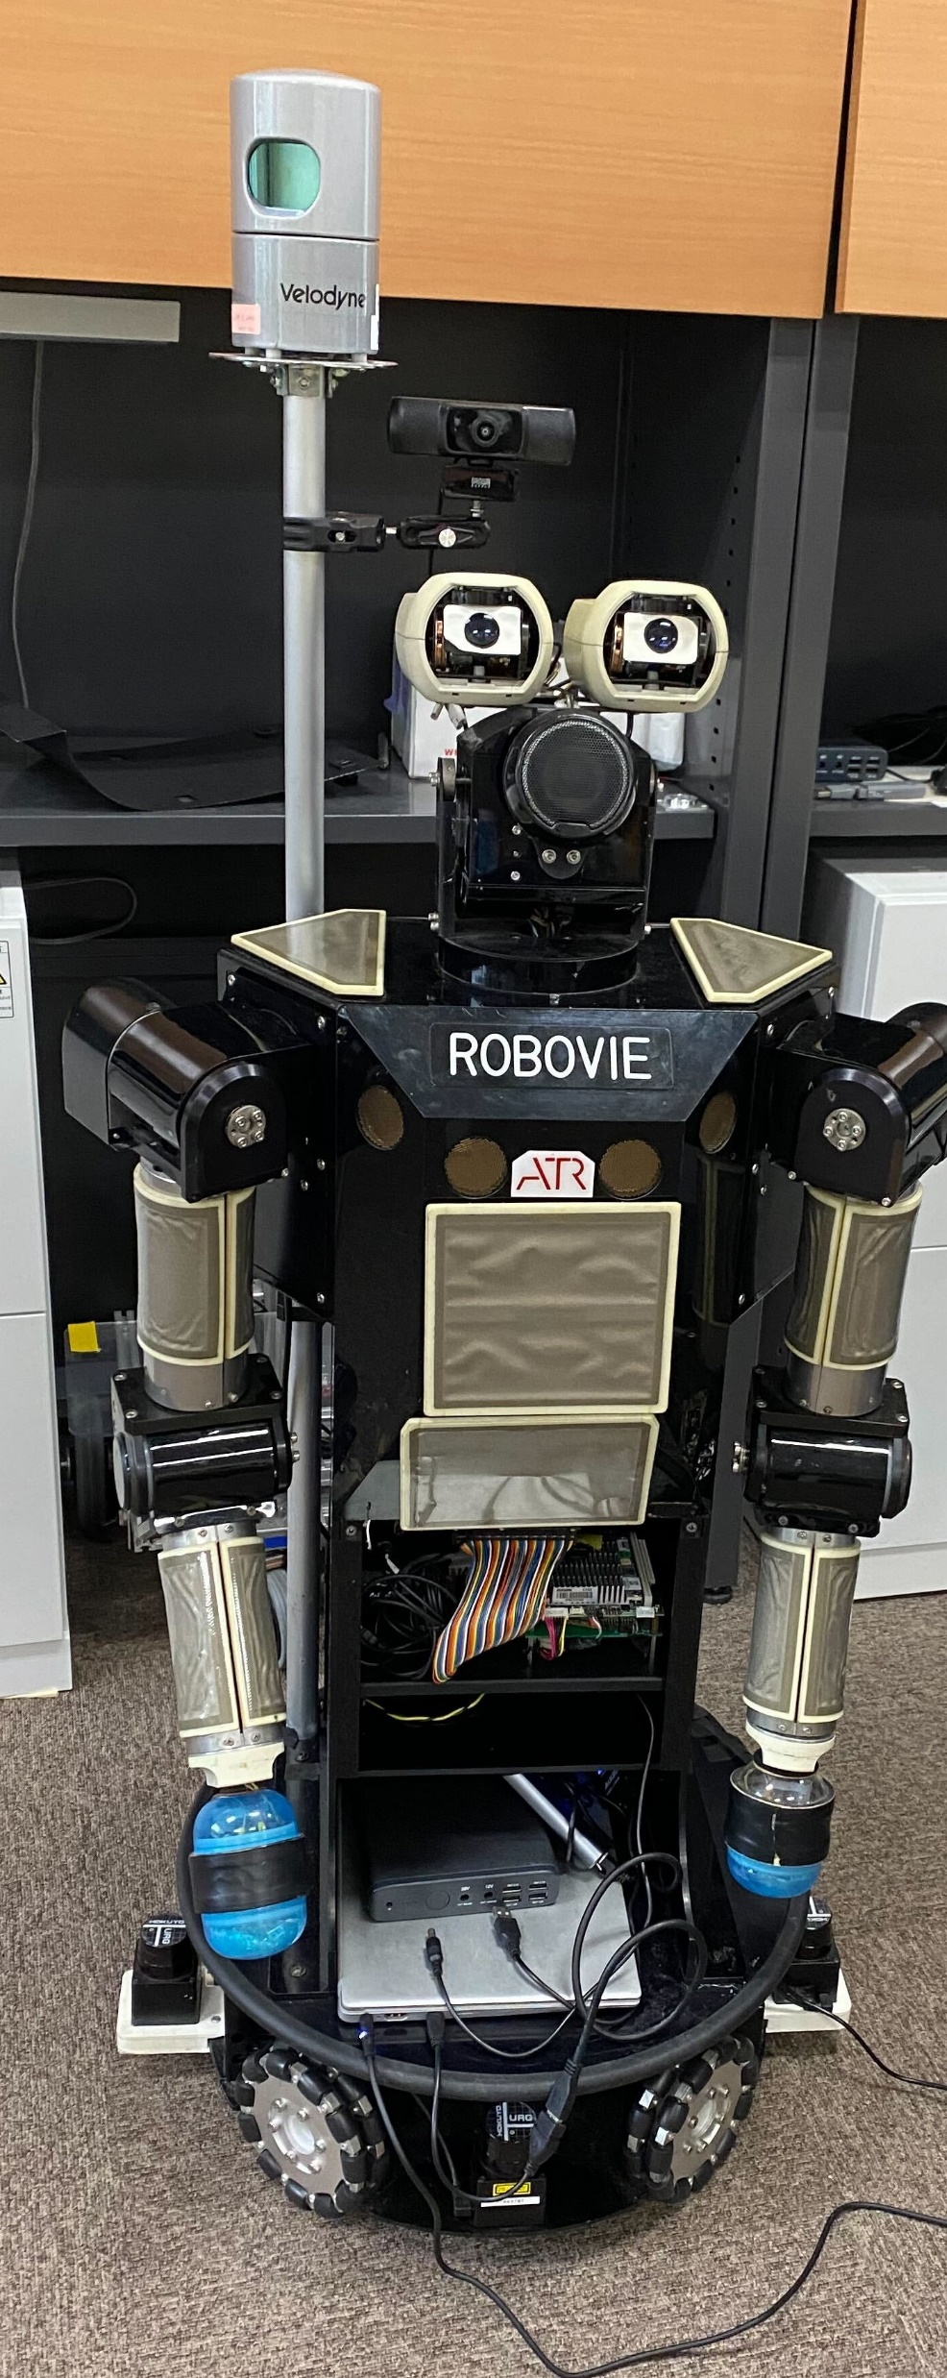



全体図
インターフェース
アバターロボット
ロボットの
位置データ
人の位置データ
ROS
ロボット開発に用いる
オープンソース
ソフトウェア
データ
移動・音声
入力
mapデータ
カメラ映像データ
データ
音声
入力
音声データ
情報
取得
音声
操作者
音声データ
移動命令
開発部分
パートナー
Notes:
詳しくは説明しないがROSを介して
ROS：ロボット開発に用いるツールやライブラリを提供するオープンソースソフトウェア
ロボットに必要な様々な計算を複数のプロセスで並列的に行う
例えばrvizというツールはは、ロボットの姿勢やセンサから得られたデータ、プログラム内で計算されたデータなどを可視化してくれる

Slide 10
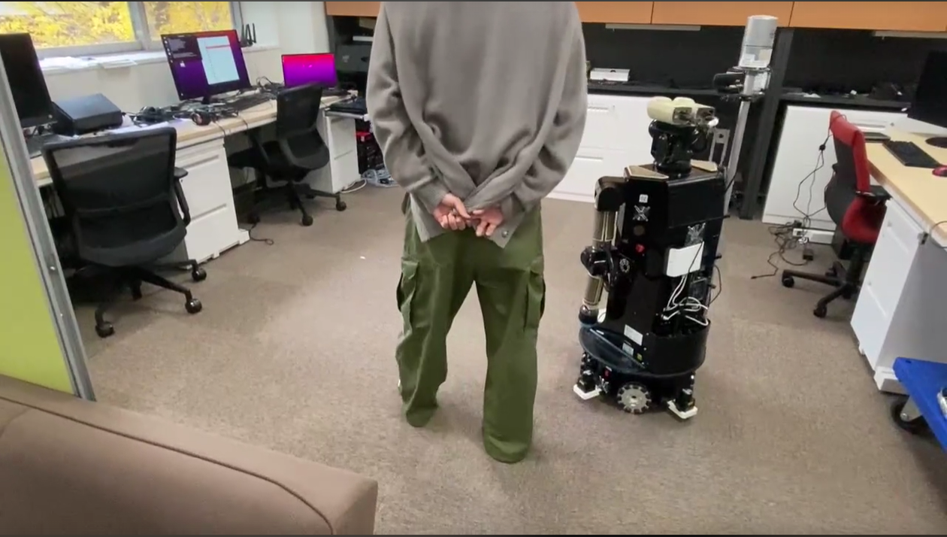
評価１
問題点１
場所・存在の不安感
〇パートナーの場所はわかる
×パートナーの存在についての不安感残る
→パートナーを視認できないのが問題？
×距離感がつかめない
評価時の様子

Slide 11
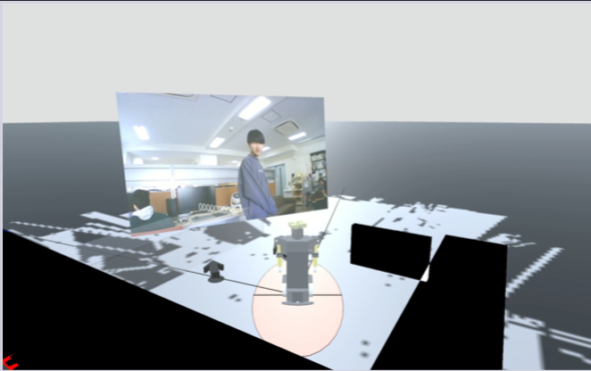
プロトタイプ２
問題点２
存在の不安感
距離感
首の回転 → 周囲の確認
サークル → 距離に応じた警告
Notes:
ロボットの足元にサークル状のマーク

Slide 12
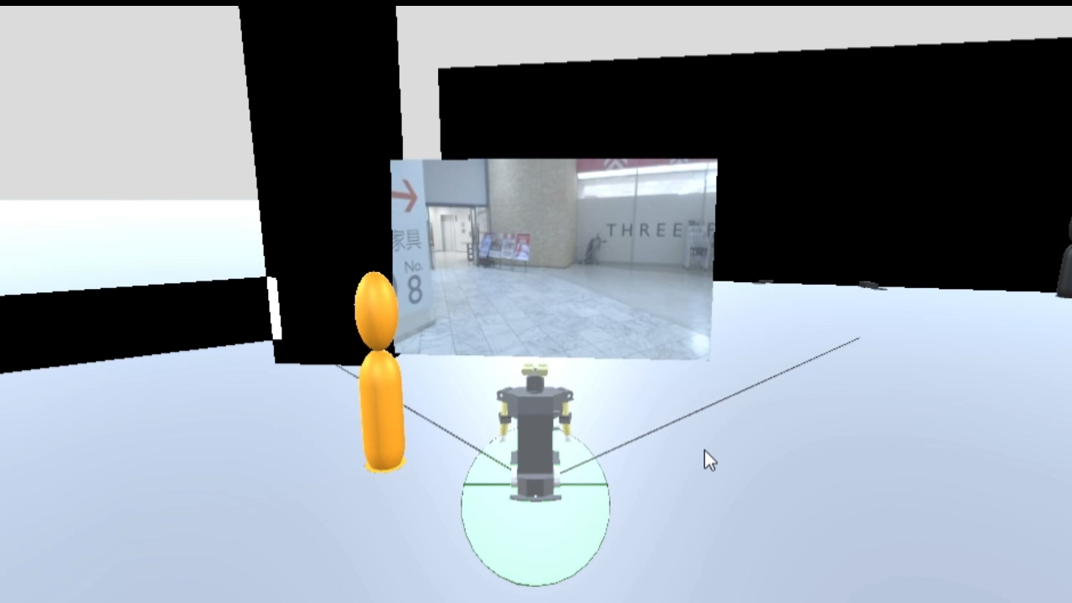
テスト
操作者の様子
主な機能
３Dマップ・カメラ映像
人型のマーク(パ:黄 他:黒）
首の回転
サークル（警告）
補助線(カメラの範囲表示)
Notes:
先ほどは説明しなかったが パートナーの選択やカメラ範囲の表示
パートナーは誘目性が高いとされる暖色系の明るい色を採用し， それ以外の人には誘目性が低いとされる無彩色の色

Slide 13
評価２
〇パートナーの場所や存在に関する
不安感は軽減
P:○○行こうと指さす
↓
R:パートナー見て行く場所を理解する
↓
R:指してる方向を見る
→人に比べ時間かかる
△距離感つかめない
×操作の難しさ
×インタラクションの間
など...
Notes:
先に問題点言ってから不安感について言及してポジティブな印象に

Slide 14
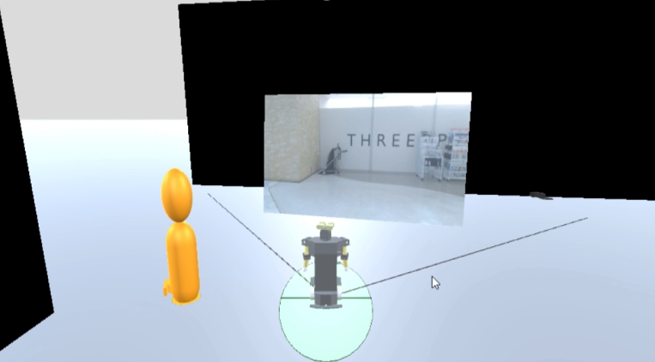

今後の展望
本研究
提案インターフェース
→パートナーの場所や存在に対する不安感は軽減
しかし
解決すべき問題はまだある（距離感、インタラクションの間 ...）
今後
新たな手法の導入や改良
ご清聴ありがとうございました

Slide 15
補足資料

Slide 16
VR・360度カメラ
 | VR | 360度カメラ | 通常のカメラ
長所 | 没入感 周り見れる | 全方向自由に見れる | 通信量少ない 向きの一致
短所 | 画質が悪い VR酔い | 通信量多い (→遅延の発生) 向きの不一致 | 視界が狭い
長所・短所
Notes:
VRも360度カメラも一つの手段としてはある
画質が悪い→鮮明に見れないため何があるかわかりにくくパートナーと会話しずらい 得られた映像を切り貼りしてUnity上で表示する処理に時間かかる
VR酔い→一緒に歩くのは長時間の場合もあるので不適切
向きの不一致→極端な例を挙げるとロボットは前を見てるのに後ろのことを話したら違和感
通常のカメラは一般的な操作画面でありこれに情報を付け加えて扱いやすくするのが一般的だから本研究で利用した
360度カメラのように視界が広くなればいいのか調べるためケーススタディ行った

Slide 17
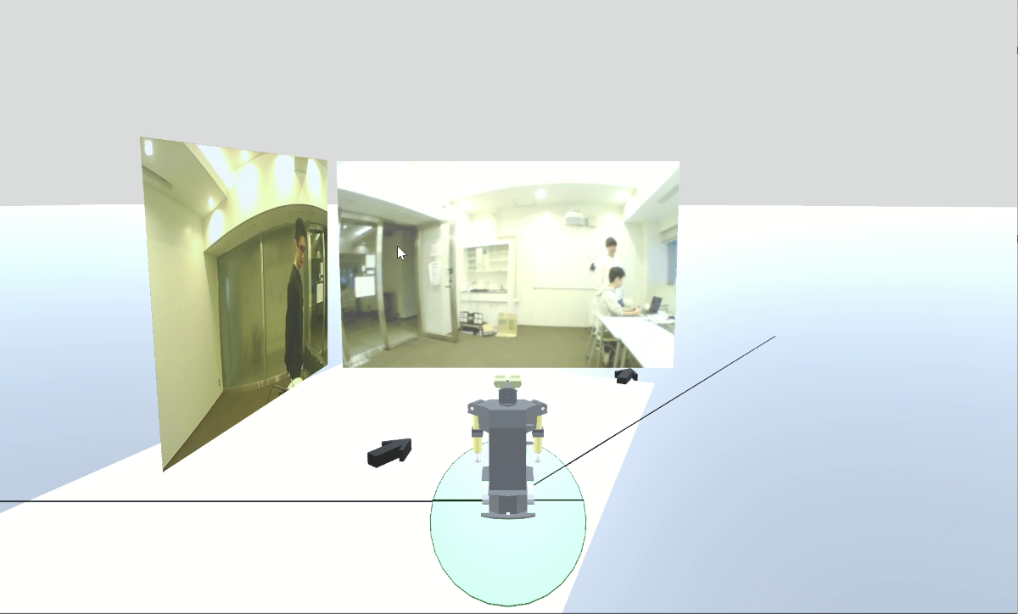
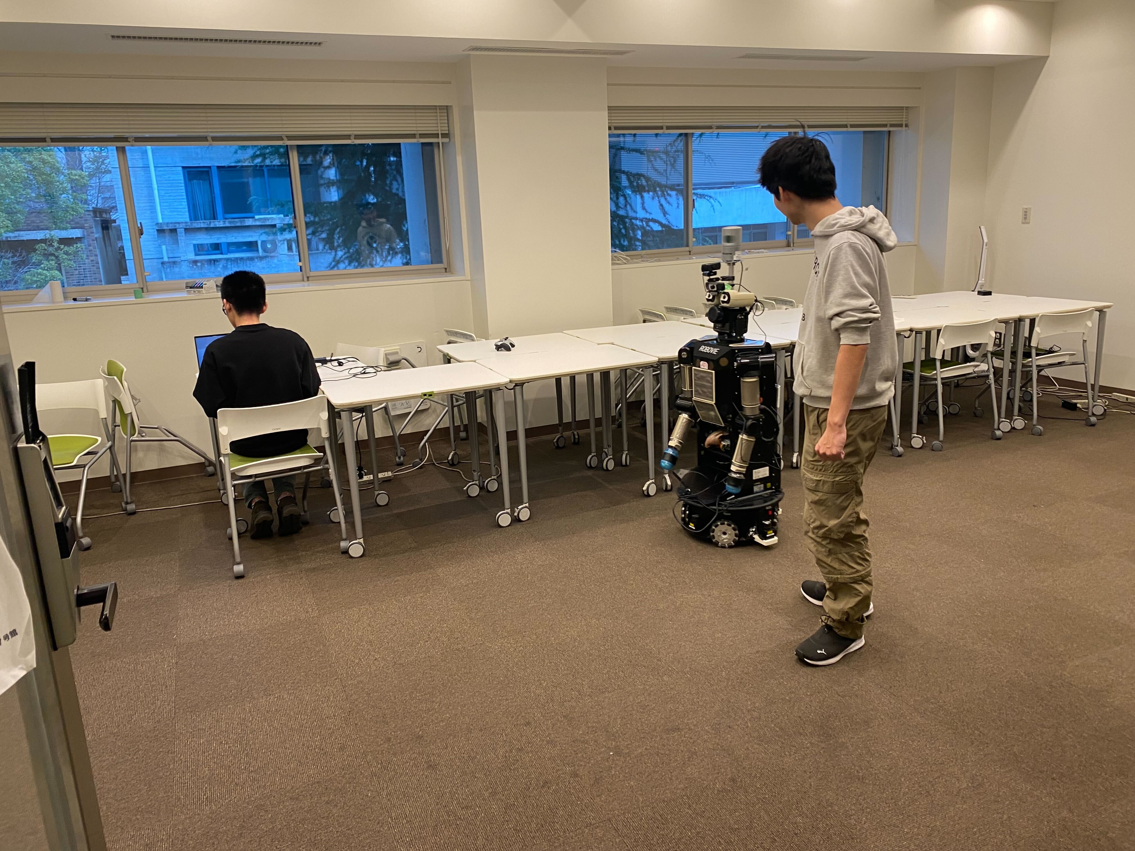
ケーススタディ
視界が広くなれば目標達成なのか調査
360度カメラのように視界が広くなればいいのか？
操作画面
実験の様子
→インタラクションの間は短くはなる
Notes:
パートナーの場所や存在に対する不安感はなくなり、インタラクションの間も短くなるが、（次のページ）

Slide 18
ケーススタディ
問題点
・距離感がつかみづらい
・操作が難しい
・見る所が多く、操作に集中しすぎて会話行えない
・空間的なイメージ湧かない
・見ている方向の不一致
視界が増えることによるデメリット
→視界を広くしても目標達成とは言えない
Notes:
視界を広くしても逆に情報量が増えて操作に集中できないなど視界が増えることによるデメリットも存在するので一概にいいとは言えない

Slide 19
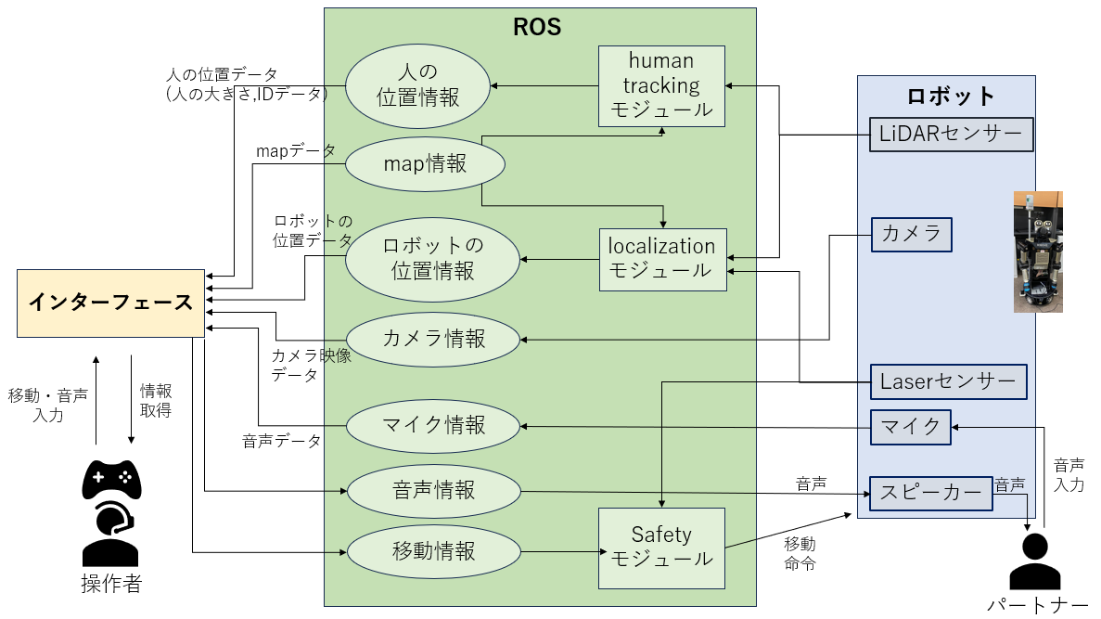
全体図
Notes:
詳しくは説明しないがROSを介して
ROS：ロボット開発に用いるツールやライブラリを提供するオープンソースソフトウェア
ロボットに必要な様々な計算を複数のプロセスで並列的に行う

Slide 20
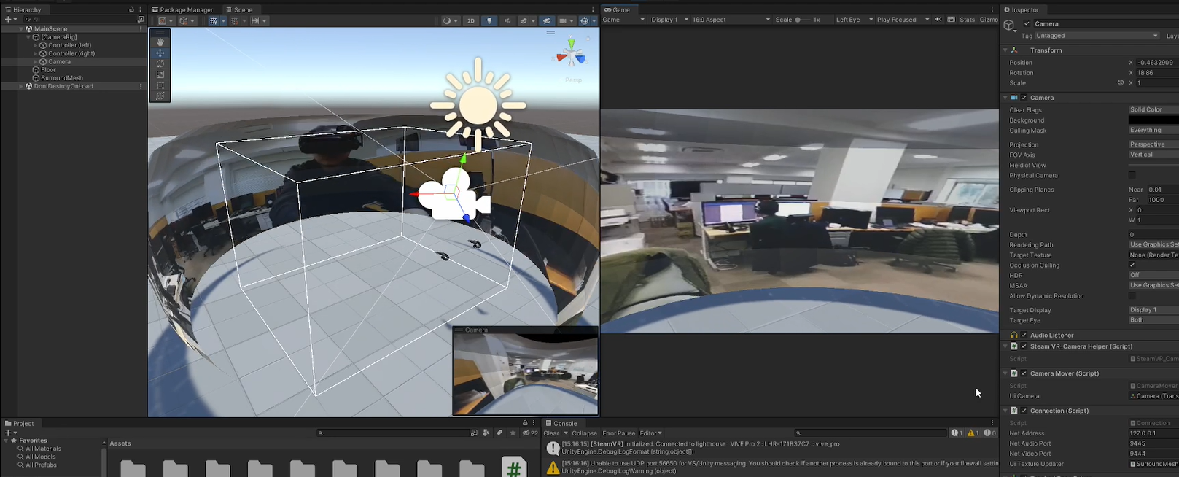
VR・360度カメラ
360度カメラ映像を利用したインターフェース

